Slide 1
移动终端界面示意

Slide 2
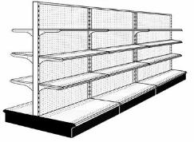




流程示意图
智慧视频云
数据存储
大数据分析
顾客年龄、性别等属性分析
顾客人数和停留时间分析
顾客货品关联
智慧导购移动终端
客户及货品信息推送
定制化客服信息推送

Slide 3
智慧导购登录界面
导购员

Slide 4
服务请求界面
服务请求列表
请求1（服务区1）
请求2（服务区2）

Slide 5
请求数据
请求ID
客户ID
客户照片
服务区商品1资料
服务区商品2资料
开始服务

Slide 6
服务推送
服务请求推送提醒

